Slide 1
Проект на тему: «Любим и не забудем» ученика 1 класса «Б» Чижова Илии часть I
Пос. Сосновый Бор
2012

Slide 2
Встань весь мир! Шагают ветераны. Ты потом доделаешь дела. До сих пор не заживают раны, Наш солдат долг выполнил сполна. Мир! Вставай! Ты видишь наши деды, Плачут, не скрывая слёз своих. Ведь они сражались до победы, Жизни наши с вами сохранив!

Slide 3
Дорогие ребята!
Великая Отечественная война – тема, святая для каждого человека, родившегося на территории бывшего Советского Союза. Но чем дальше те героические годы, тем сложнее сохранять нашу память живой.
Как нам 7-8 летним мальчишкам и девчонкам сохранить память о том, о чем мы толком ничего не знаем? На помощь придут самые близкие – любящие мамы и папы, заботливые дедушки и бабушки. Я знаю о войне очень мало, но с удовольствием поделюсь этими знаниями с вами.

Slide 4
Откуда Я узнал о войне?
Прадедушка Гилемьян (он уже умер)
Дедушка Генрих (86 лет)
Соседка Зинаида Дмитриевна (80 лет)
Соседка бабушка Катя
(85 лет)

Slide 5
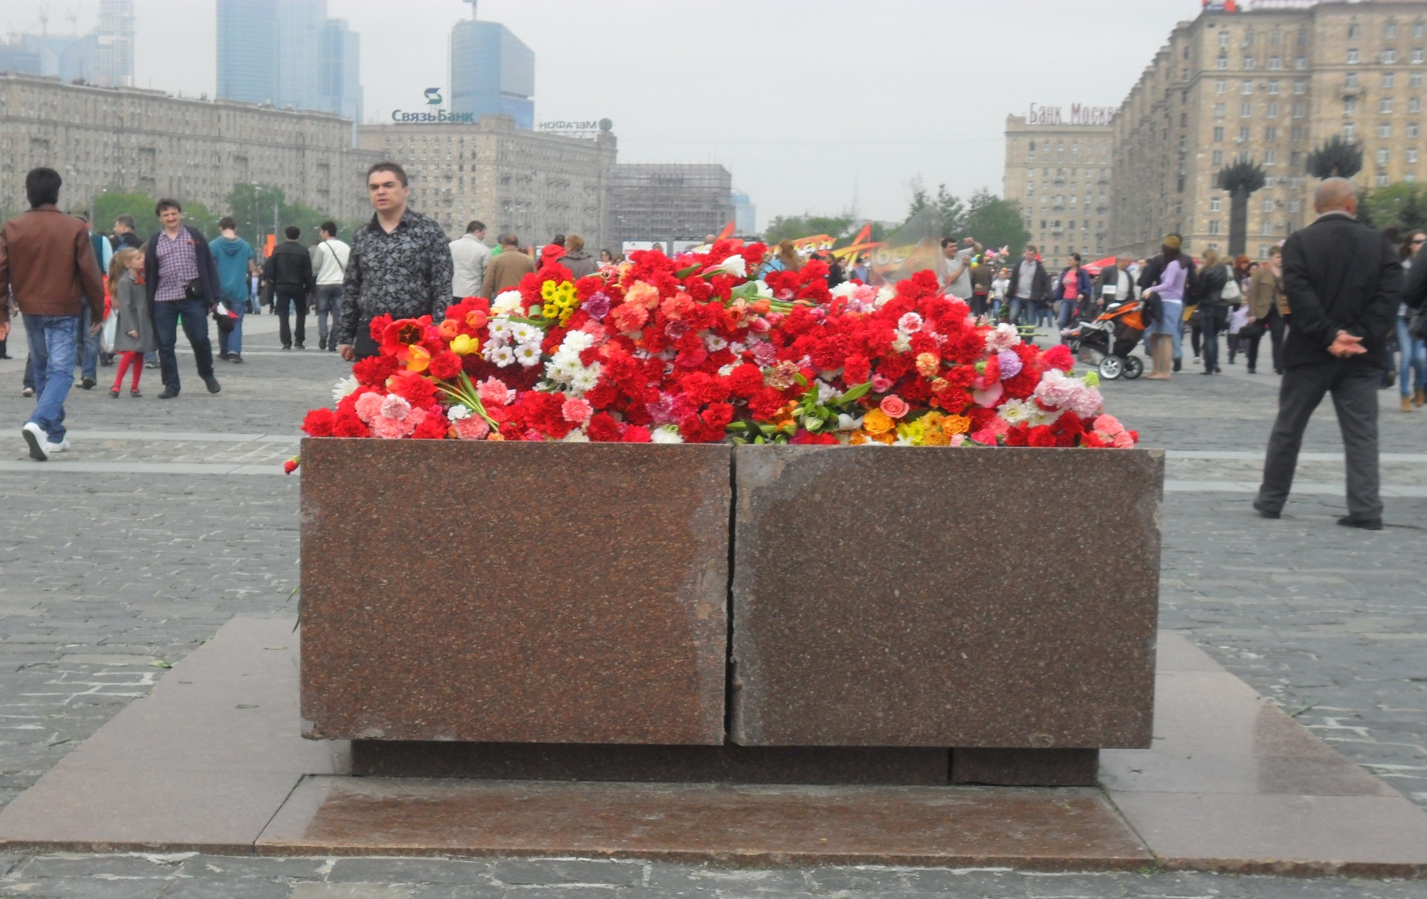
А 9 мая 2012 года мы с родителями решили отправиться на
Поклонную гору в Москве, чтобы в очередной раз
напомнить себе о великом подвиге великого народа!

Slide 6
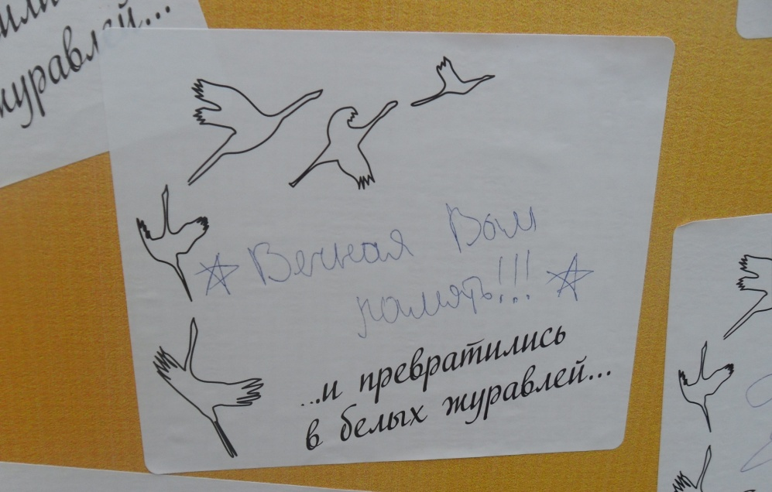
Стена памяти
У стеллы победы на Поклонной горе были установлены 2 стены, на которой каждый желающий мог написать имя своего родственника, принимавшего участие в боевых действиях Второй мировой войны.

Slide 7
Стена памяти

Slide 8
А знаете ли вы, ребята, что такое полевая почта? Это почтовая связь, устанавливаемая в действующей армии в период военных действий.
Я принял участие в акции
«Благодарность земляков».
Суть акции заключалась в том,
что каждый желающий мог
отправить открытку ветерану войны. Все открытки, которые
отправлялись посредством данной акции будут подписаны
лично президентом РФ Путиным В.В. Казалось бы, какая
малость, но ветеранам это внимание необходимо!

Slide 9
Заключение части I
Ребята, я искренне надеюсь на то, что события Второй мировой войны никогда не повторятся. Ибо это страшно! А также надеюсь, что мы с вами сможем пронести эту святую память через года.
Я помню! Я горжусь! Я благодарен за возможность родиться здесь и сейчас!!!

